Slide 1

Maria Lucia Fattorelli
CLUBE DE ENGENHARIA
Rio de Janeiro, 07 de abril de 2017
DÍVIDA PÚBLICA

Slide 2
Por que retirar direitos se o Brasil é tão rico?
9ª Maior Economia Mundial IMENSAS POTENCIALIDADES ABUNDÂNCIA Maior reserva de Nióbio do mundo Terceira maior reserva de petróleo Maior reserva de água potável do mundo Maior área agriculturável do mundo Riquezas minerais diversas e Terras Raras Riquezas biológicas: fauna e flora Extensão territorial e mesmo idioma Clima favorável, recorde de safra Potencial energético, industrial e comercial Riqueza humana e cultural Reservas Internacionais US$375 Bi R$ 1 Trilhão esterilizados no Banco Central R$ 480 bilhões de “sobra” em 2015 e R$ 268 bilhões em 2016 Dívida Ecológica histórica Potencial de arrecadação tributária | CENÁRIO 2015-2017 ESCASSEZ CRISES Econômica seletiva Desindustrialização Queda da atividade comercial Desemprego Perdas salariais Privatizações Encolhimento do PIB Social Política Ambiental AJUSTE FISCAL e REFORMAS: Corte de investimentos e gastos sociais; aumento de tributos para a classe média e pobre; privatizações e Contrarreformas CRESCIMENTO ACELERADO DA DÍVIDA PÚBLICA = CRISE FISCAL
Notes:
Suspensão pagamento encargos aos rentistas (Bonos Global 2012 e 2030) desde novembro/2008
Proposta soberana de recompra do restante da dívida por no máximo 30% de seu valor nominal
The Economist (23/04/2009): “Sr. Correa parece ser incorruptível (...) gasto público cresceu 71% em 2008, resultado de investimentos em escolas e hospitais”
ESTA É A PROVA DA VIABILIDADE POLÍTICA DA AUDITORIA DA DÍVIDA
ENQUANTO ISSO, O GOVERNO BRASILEIRO RECOMPRA TÍTULOS DA DÍVIDA EXTERNA A 130% DO VALOR DE FACE, EM MÉDIA

Slide 3
O QUE SEPARA A
REALIDADE DE ABUNDÂNCIA DO
CENÁRIO DE ESCASSEZ
MODELO ECONÔMICO CONCENTRADOR DE RENDA E RIQUEZA
    POLÍTICA MONETÁRIA SUICIDA
    MODELO TRIBUTÁRIO REGRESSIVO
    SISTEMA DA DÍVIDA
        Ajuste Fiscal
        Privatizações
        Contrarreformas
        Esquemas que geram dívidas

Slide 4
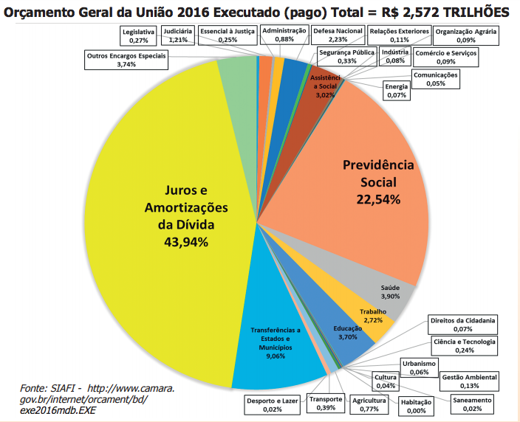

Slide 5
Década de 70:
dívida da ditadura
Década de 80:
Elevação ilegal das taxas de juros
Estatização de dívidas privadas
Década de 90:
Plano
Brady
Pagamento antecipado ao FMI e resgates com ágio
Troca de dívida externa por dívida interna
Fonte: Banco Central - Nota para a Imprensa - Setor Externo - Quadro “Dívida Externa Bruta” e Séries Temporais - BC

Slide 6
Juros sobre juros
Regime de Metas de Inflação
Reuniões do BC com banqueiros: Conflito de interesses
Falta de transparência (quem são os detentores de títulos?)
Acumulação de Reservas Cambiais
“Operações de Mercado Aberto”
Empréstimos ao BNDES
Fonte: Banco Central - Nota para a Imprensa - Política Fiscal - Quadro “Títulos Públicos Federais”.

Slide 7
Qual tem sido o papel da dívida pública?
Historicamente, não tem funcionado como instrumento de financiamento:
“dívida” herdada de Portugal: o dinheiro nunca chegou aqui
Auditoria feita por Getúlio Vargas provou que apenas 40% do estoque estava documentado por contratos
Década de 70: contratos disponibilizados à CPI (2009/2010) não comprovam nem 20% da evolução do estoque da dívida externa com bancos privados internacionais nessa fase da Ditadura Militar
Década de 80: dívidas do setor privado (nacional e internacional instalado no país) foram transferidas a cargo do Banco Central do Brasil
1992: Suspeita de prescrição
1994: Plano Brady em Luxemburgo
Utilização dos títulos Brady como moeda para comprar empresas privatizadas e sucessivas trocas por títulos da dívida externa em interna
Salvamento bancário (PROER, PROES) e outras que geraram dívida
Juros elevadíssimos e mecanismos financeiros que geram dívida: remuneração sobra caixa dos bancos, swap cambial, contabilização de juros como se fosse amortização, anatocismo, prejuízos do Banco Central...
Notes:
Suspensão pagamento encargos aos rentistas (Bonos Global 2012 e 2030) desde novembro/2008
Proposta soberana de recompra do restante da dívida por no máximo 30% de seu valor nominal
The Economist (23/04/2009): “Sr. Correa parece ser incorruptível (...) gasto público cresceu 71% em 2008, resultado de investimentos em escolas e hospitais”
ESTA É A PROVA DA VIABILIDADE POLÍTICA DA AUDITORIA DA DÍVIDA
ENQUANTO ISSO, O GOVERNO BRASILEIRO RECOMPRA TÍTULOS DA DÍVIDA EXTERNA A 130% DO VALOR DE FACE, EM MÉDIA

Slide 8
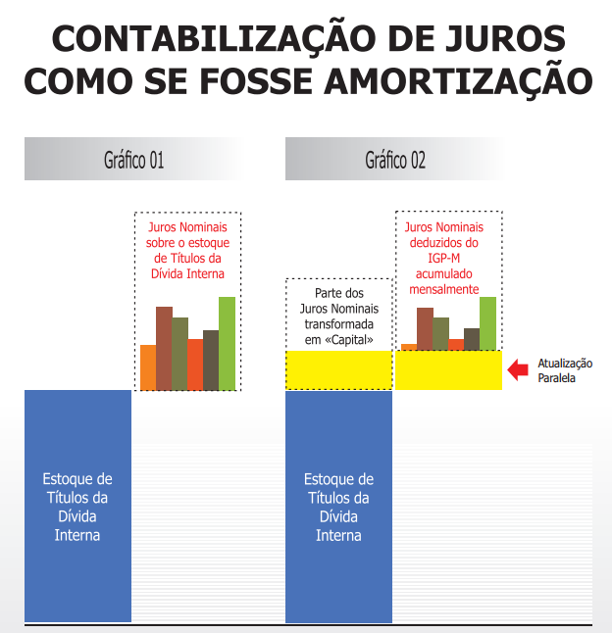
INCONSTITUCIONALIDADES
DENUNCIADAS
PELA CPI DA DÍVIDA PÚBLICA
JUROS
MASCARADOS DE
AMORTIZAÇÃO
CRESCIMENTO EXPONENCIAL DA DÍVIDA
FERE O ART. 167, III, DA CONSTITUIÇÃO
PEC 55 burla esse dispositivo
https://goo.gl/7sPvEB

Slide 9
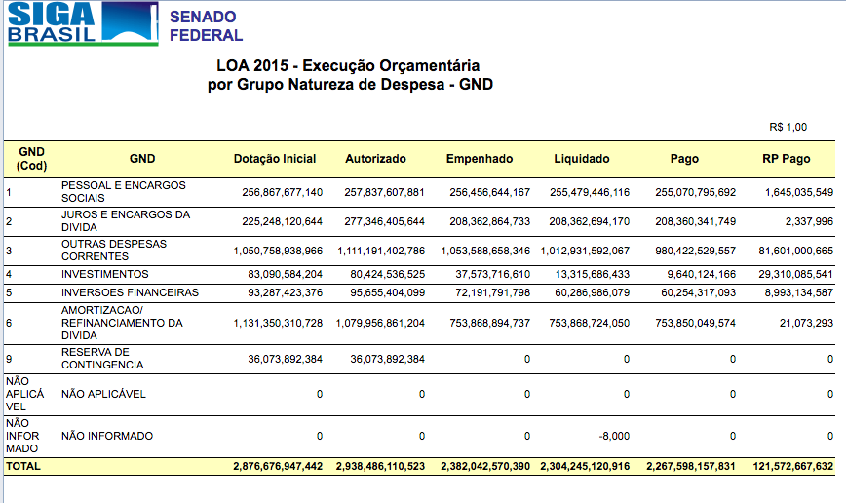
É evidente a contabilização de juros como se fosse amortização

Slide 10


DÍVIDA INTERNA NÃO ESTÁ SENDO AMORTIZADA NEM ROLADA
DÍVIDA INTERNA CRESCEU 732 BILHÕES em 11 meses de 2015
Qual é a contrapartida dessa dívida?

Slide 11
O que explica o crescimento da dívida ?
Elevadíssimas taxas de juros: praticadas sem justificativa técnica, jurídica, econômica ou política, configurando-se uma transferência de renda e receita ao setor financeiro privado;
A ilegal prática do anatocismo: incidência contínua de juros sobre juros, que promove a multiplicação da dívida por ela mesma;
A irregular contabilização de juros como se fosse amortização da dívida, burlando-se o artigo 167, III, da Constituição Federal
As escandalosas operações de swap cambial realizadas pelo Banco Central, que correspondem à garantia do risco de variação do dólar paga pelo BC principalmente aos bancos e a grandes empresas nacionais e estrangeiras, provocando prejuízo de centenas de bilhões em 2014/2015;
Remuneração da sobra do caixa dos bancos por meio das “operações compromissadas”, realizadas pelo BC com os bancos, sem a devida transparência. Estima-se gasto de pelo menos R$200 bilhões em 2015.
O ajuste fiscal e os cortes devem ser feitos nos juros abusivos
“O Banco Central está suicidando o Brasil”
http://www.gazetadopovo.com.br/opiniao/artigos/o-banco-central-esta-suicidando-o-brasil-dh5s162swds5080e0d20jsmpc
Notes:
Suspensão pagamento encargos aos rentistas (Bonos Global 2012 e 2030) desde novembro/2008
Proposta soberana de recompra do restante da dívida por no máximo 30% de seu valor nominal
The Economist (23/04/2009): “Sr. Correa parece ser incorruptível (...) gasto público cresceu 71% em 2008, resultado de investimentos em escolas e hospitais”
ESTA É A PROVA DA VIABILIDADE POLÍTICA DA AUDITORIA DA DÍVIDA
ENQUANTO ISSO, O GOVERNO BRASILEIRO RECOMPRA TÍTULOS DA DÍVIDA EXTERNA A 130% DO VALOR DE FACE, EM MÉDIA

Slide 12
O problema da dívida não está nos gastos primários
No período de 2003 a 2015, acumulamos “superávit primário” de R$ 824 bilhões, ou seja, as receitas “primárias” (constituídas principalmente pela arrecadação de tributos) foram muito superiores aos gastos sociais, tendo essa montanha de dinheiro sido reservada para o pagamento da questionável dívida pública. Apesar do contínuo corte de investimentos sociais imprescindíveis à população, a dívida pública se multiplicou, no mesmo período, de R$ 839 bilhões ao final de 2002 para quase R$ 4 TRILHÕES ao final de 2015.
A contínua geração de “dívida pública” devido aos prejuízos do BC, juros elevadíssimos, swap cambial, remuneração da sobra de caixa, emissão de dívida para pagar juros etc. aliado à queda de arrecadação devido a desonerações, falta de investimento na administração tributária e modelo tributário regressivo levam ao descompasso fiscal.
Fonte: http://www.bcb.gov.br/htms/infecon/seriehistdivliq-p.asp
Fonte: http://www.bcb.gov.br/ftp/notaecon/ni201609pfp.zip , Tabela 36
Notes:
Suspensão pagamento encargos aos rentistas (Bonos Global 2012 e 2030) desde novembro/2008
Proposta soberana de recompra do restante da dívida por no máximo 30% de seu valor nominal
The Economist (23/04/2009): “Sr. Correa parece ser incorruptível (...) gasto público cresceu 71% em 2008, resultado de investimentos em escolas e hospitais”
ESTA É A PROVA DA VIABILIDADE POLÍTICA DA AUDITORIA DA DÍVIDA
ENQUANTO ISSO, O GOVERNO BRASILEIRO RECOMPRA TÍTULOS DA DÍVIDA EXTERNA A 130% DO VALOR DE FACE, EM MÉDIA

Slide 13
Crise Fiscal tem sido a justificativa para projetos que cortam direitos sociais para destinar recursos para a dívida
EC 95 (PEC 55 ou 241): congela por 20 anos as despesas primárias para destinar recursos para a dívida e para empresas estatais não dependentes (goo.gl/YmMe8m e https://goo.gl/B2L1pT )
PLP 343/2017 (257/2016, PL 54 no Senado): desmonte do estado brasileiro para servir ao pagamento da dívida (http://goo.gl/yCCpue)
EC 93 (PEC 143/2015 e 31/2016): aumento da DRU para 30% e criação da DREM, representam a morte do SUS (http://goo.gl/3X9LVf)
PEC 287/2016 contrarreforma da Previdência: aumenta idade para aposentadoria e subtrai direitos (http://goo.gl/uu9Opc)
Reforma Administrativa: Lei 13341/2016
PRIVATIZAÇÕES: LEI 13334/2016

Slide 14
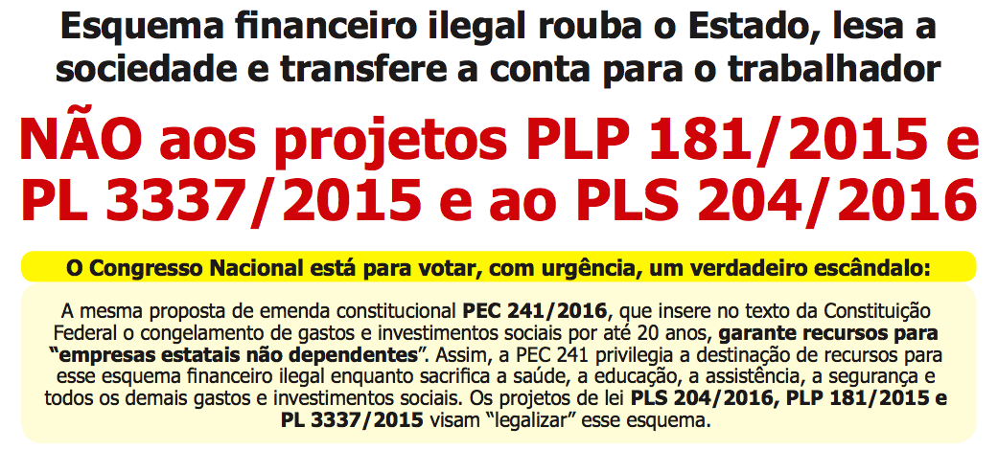
EC 95: Favorecimento a esquema financeiro fraudulento
“§ 6º Não se incluem na base de cálculo e nos limites estabelecidos neste artigo:
(...)
IV - despesas com aumento de capital de empresas estatais não dependentes.”

Slide 15
PEC 287/2016: principais abusos
Exige de idade mínima para aposentadoria a partir dos 65 (sessenta e cinco) anos para homens e mulheres;
Exige 49 (quarenta e nove) anos de contribuição para aposentadoria integral;
Reduz o valor geral das aposentadorias;
Precariza e dificulta a aposentadoria do trabalhador rural;
Permite a redução da pensão por morte e benefícios assistenciais para valor inferior a um salário mínimo;
Exclui as regras de transição vigentes;
Impede a acumulação de aposentadoria e pensão por morte;
Eleva a idade para o recebimento do benefício assistencial (LOAS) para 70 anos de idade;
Impõe regras inalcançáveis para a aposentadoria dos trabalhadores expostos a agentes insalubres;
Extingue a aposentadoria especial para professores

Slide 16
PEC 287/2016
DESMONTE DA PREVIDÊNCIA SOCIAL NO BRASIL: quebra do princípio da solidariedade e da responsabilidade do Estado
PROTEÇÃO AOS FUNDOS FINANCEIROS: planos individuais de previdência privada e fundos de previdência de natureza aberta, sujeitos ao comportamento do mercado financeiro
ARGUMENTOS INSUSTENTÁVEIS: A mentira do “déficit”; O povo está vivendo mais; Mulheres não precisam ter tratamento diferenciado; A Previdência é o maior item do gasto público no Brasil
PROPAGANDA ABUSIVA fere art. 37, § 1º da Constituição Federal, que limita a publicidade a peças de caráter educativo, informativo ou de orientação social. Entidades impetraram Ação Popular.
Notes:
Suspensão pagamento encargos aos rentistas (Bonos Global 2012 e 2030) desde novembro/2008
Proposta soberana de recompra do restante da dívida por no máximo 30% de seu valor nominal
The Economist (23/04/2009): “Sr. Correa parece ser incorruptível (...) gasto público cresceu 71% em 2008, resultado de investimentos em escolas e hospitais”
ESTA É A PROVA DA VIABILIDADE POLÍTICA DA AUDITORIA DA DÍVIDA
ENQUANTO ISSO, O GOVERNO BRASILEIRO RECOMPRA TÍTULOS DA DÍVIDA EXTERNA A 130% DO VALOR DE FACE, EM MÉDIA

Slide 17
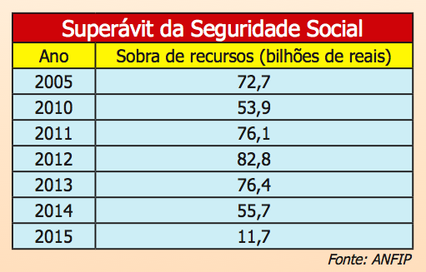
Argumento do governo: A Mentira do “Déficit”
O “déficit” é fabricado por meio de conta distorcida que afronta a CF.
O governo compara apenas a receita do INSS e não considera todas as fontes de recursos da Seguridade Social (COFINS, CSLL, PIS, PASEP, contribuições sobre loterias, importações etc.).
Quando computadas todas as fontes de recursos, sobram dezenas de bilhões de reais todo ano!
A DRU absorve 30% dos recursos da Seguridade Social.
Se existisse déficit, que recursos haveriam para desvincular?

Slide 18
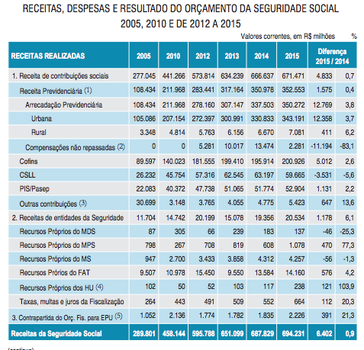
Fonte:
Análise da Seguridade Social 2015 elaborada pela ANFIP

Slide 19
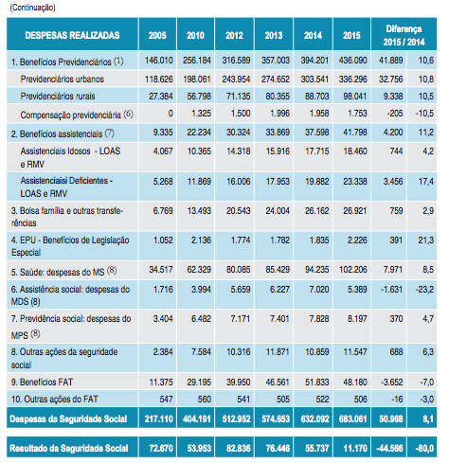
Fonte:
Análise da Seguridade Social 2015 elaborada pela ANFIP

Slide 20
Argumento do governo:
Previdência Rural tem “déficit” de R$ 105 bilhões
Déficit fabricado: governo compara pífia arrecadação das contribuições ao INSS Rural com a totalidade dos gastos com a Previdência Rural
Desconsidera, em relação ao empregador:
Desonerações concedidas ao agronegócio (renúncias e imunidades)
Sonegação
Desconsidera, em relação aos trabalhadores e trabalhadoras:
Precarização do trabalho no campo
Capacidade econômica e peculiaridades do ambiente laboral
Sazonalidade de renda do trabalho
Informalidade no campo
Desconsidera, em relação à vida:
Diminuição da pobreza, um dos objetivos fundamentais da República
Solidariedade com a classe trabalhadora rural que sustenta a Nação

Slide 21
O Problema da Seguridade Social é GESTÃO DE RECURSOS
A PEC 287/2016 não trata disso
A boa gestão da Seguridade Social poderia multiplicar o seu orçamento:
Política de geração de emprego e valorização da classe trabalhadora
Revisão das desonerações tributárias abusivas que totalizaram R$ 260 bilhões em 2016
Combate à sonegação fiscal, que poderia gerar arrecadação extra superior a R$ 440 bilhões
Acabar com o desvio de 30% consubstanciado na DRU

Slide 22
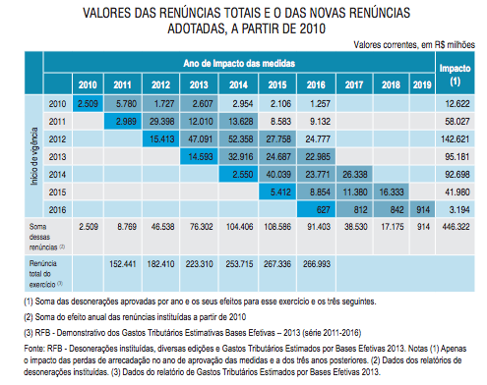
Fonte:
Análise da Seguridade Social 2015 elaborada pela ANFIP

Slide 23
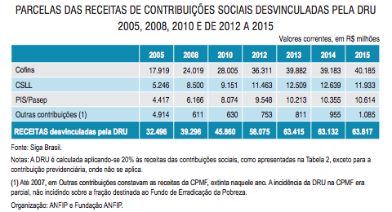
Fonte: Análise da Seguridade Social 2015 elaborada pela ANFIP

Slide 24
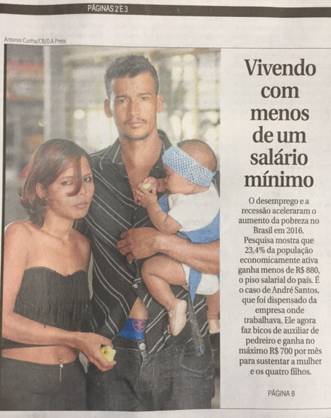
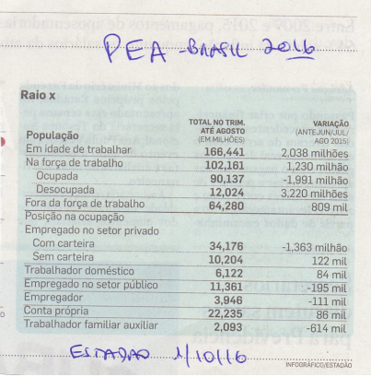
Argumento do governo: “O povo está vivendo mais”
A longevidade da população não é problema. O problema está no desemprego recorde e sub emprego.
23,4 % da população ativa vive com menos de 1 salário mínimo.
Correio Braziliense de 12/07/2016

Slide 25
Argumento do governo:
“Mulheres não precisam ter tratamento diferenciado”
O Modelo capitalista é machista e discrimina as mulheres:
Dificuldade de acesso ao mercado de trabalho
Falta de condições adequadas, como a insuficiência de creches
Salários mais baixos apesar de maior escolaridade
Menor acesso a postos de chefia e comando
Dupla jornada: afazeres domésticos sem remuneração (19,21 hrs/semana), procriação e cuidados com a família
A PEC 287 extingue o direito das mulheres
de se aposentarem 5 (cinco) anos mais cedo que os homens
Em 2014, 64,5% das aposentadorias concedidas para mulheres foram por idade (e apenas 36,1% para os homens).
Situação ainda mais grave para as mulheres do campo, submetidas a uma rotina mais penosa.

Slide 26
Argumento do governo: “A Previdência é o maior item do gasto público no Brasil”
O maior gasto público é o gasto financeiro com juros e amortizações da dívida pública e com outros mecanismos financeiros injustificáveis:
Elevadíssimas taxas de juros sobre juros
Contabilização de juros como se fosse amortização
Perdas com swap cambial
Remuneração da sobra do caixa dos bancos
Novos esquemas fraudulentos que geram dívida pública (PLS 204/2016)
O ajuste fiscal e os cortes devem ser feitos nos juros abusivos
“O Banco Central está suicidando o Brasil”
http://www.gazetadopovo.com.br/opiniao/artigos/o-banco-central-esta-suicidando-o-brasil-dh5s162swds5080e0d20jsmpc

Slide 27
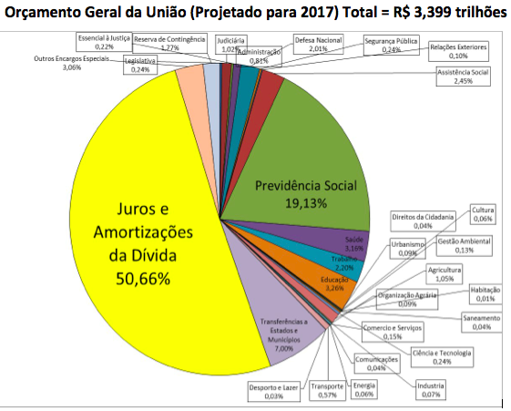
O que está por trás da Reforma da Previdência?
Reduzir Despesas Primárias, tal como previsto na EC 95 (PEC 55 ou 241/2016)
Aumentar as Despesas não Primárias, que são os gastos financeiros com a dívida pública
Aumentar o volume de negócios do mercado financeiro
A Previdência é o foco primordial do mercado financeiro

Slide 28
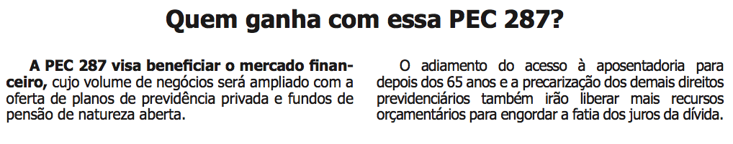
Quem perde com PEC 287/2016?
Mulheres e homens que trabalham no campo e a cidade; no setor público e privado; ativos, aposentados, pensionistas e dependentes
Finanças públicas, pois muitas pessoas desistem de contribuir para algo que não terão chance de usufruir
Economia dos municípios, uma vez que a grande maioria sobrevive dos benefícios da Previdência Social, que superam o repasse do Fundo de Participação dos Municípios (FPM)

Slide 29
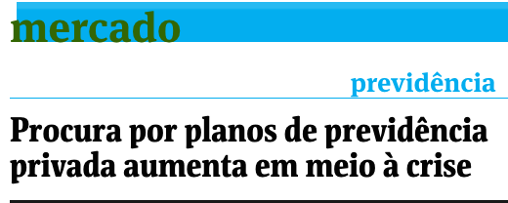


QUEM IRÁ GANHAR COM A PEC 287?
Bancos lucram com FUNDOS DE PENSÃO
PEC dará garantia pública à previdência complementar:

Slide 30


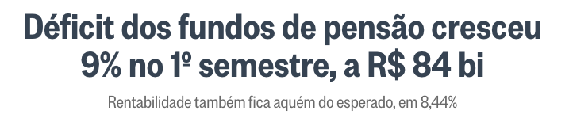
FUNDOS DE PENSÃO:
Déficit de R$84 bilhões em 2016
Fundos precisam de novos clientes
Governo faz propaganda brutal pela aprovação da PEC 287:
  Falso discurso de déficit da Previdência Social
  Falso discurso de “privilégios”

Slide 31

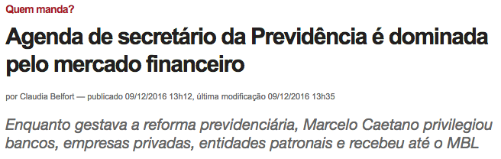
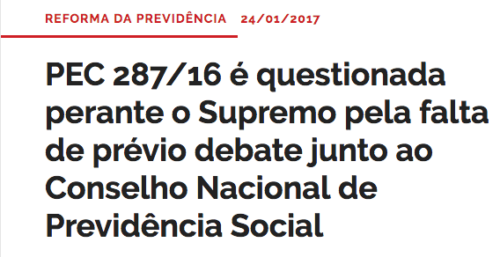
QUEM DEBATEU A FORMULAÇÃO DA PEC 287
Mandado de Segurança nº 34566
http://www.stf.jus.br/portal/processo/verProcessoAndamento.asp?incidente=5114413

Slide 32
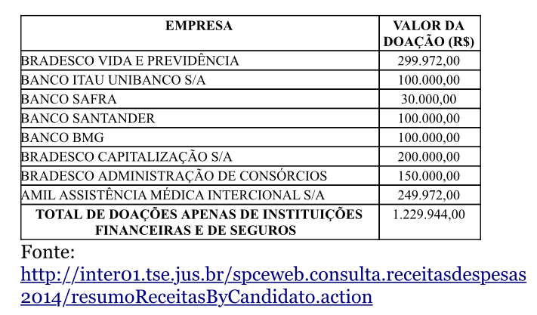
QUEM É O RELATOR DA PEC 287
Deputado Arthur Maia
Campanha financiada por quem vai ganhar com a PEC 287

Slide 33
CONJUNTURA DE CRISE JUSTIFICA TUDO?
Classe política manchada
pela corrupção
está
modificando a
Constituição
do país !
JUROS ELEVADÍSSIMOS
MECANISMOS FINANCEIROS GERAM DÍVIDA PÚBLICA
RECORDE DE LUCRO DOS BANCOS
PACOTE DE MEDIDAS QUE FAVORECEM BANCOS E SACRIFICAM A SOCIEDADE E A NAÇÃO
CORRUPÇÃO DOMINANTE

Slide 34
DÍVIDA: impede a vida digna e o atendimento aos direitos humanos
De onde veio toda essa dívida pública?
Quanto tomamos emprestado e quanto já pagamos?
O que realmente devemos?
Quem contraiu tantos empréstimos?
Onde foram aplicados os recursos?
Quem se beneficiou desse endividamento?
Qual a responsabilidade dos credores e organismos internacionais nesse processo?
Somente a AUDITORIA responderá essas questões

Slide 35
                PARADOXO BRASIL
                Estamos muito
                distantes do
                Brasil que
                queremos
9ª ECONOMIA MUNDIAL
Pior distribuição de renda do mundo http://iepecdg.com.br/uploads/artigos/SSRN-id2479685.pdf COMPARADO COM GINI index | Data | Table
79º no ranking de respeito aos Direitos Humanos – IDH – empatado com a Ilha Granada (área territorial de 344 km², população estimada em 110 mil habitantes, produz noz-moscada)
Penúltimo no ranking da Educação entre 40 países (Índice Global de Habilidades Cognitivas e Realizações Educacionais )

Slide 36
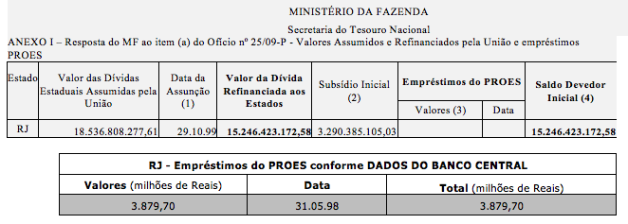
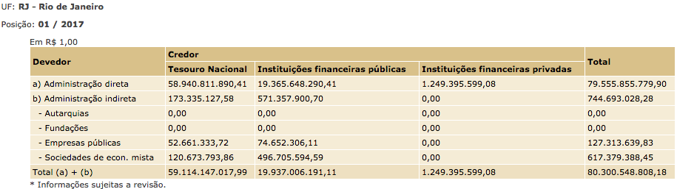
Dívida Interna do Estado do Rio de Janeiro

Slide 37


Quem ganha?
  Fonte: http://www4.bcb.gov.br/top50/port/top50.asp

Slide 38
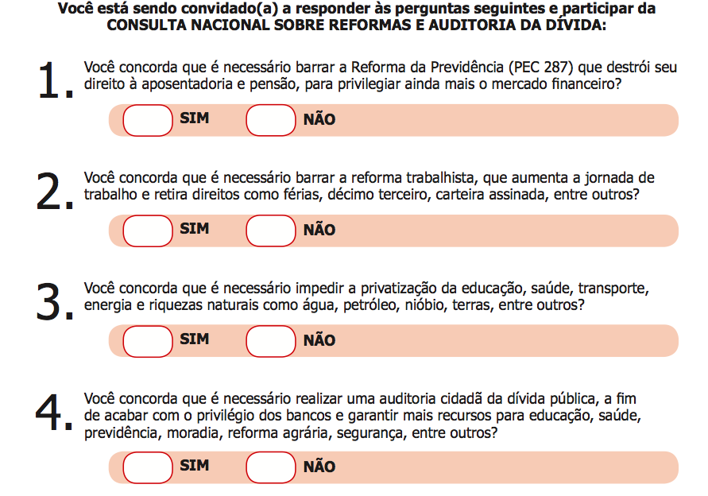
É URGENTE MOBILIZAR A SOCIEDADE
www.consultanacional2017.com.br

Slide 39
AUDITORIA DA DÍVIDA
Prevista na Constituição Federal de 1988
Plebiscito popular ano 2000: mais de seis milhões de votos
AUDITORIA CIDADÃ DA DÍVIDA
www.auditoriacidada.org.br
CPI da Dívida Pública
Passo importante, mas ainda não significa o cumprimento da Constituição
Notes:
39

Slide 40

EQUADOR: MUDANÇA APÓS A AUDITORIA DA DÍVIDA
Brasil: EC 95 IMPEDIRÁ AVANÇO DE IVESTIMENTOS SOCIAIS
.

Slide 41
  ESTRATÉGIAS DE AÇÃO
CONHECIMENTO DA REALIDADE
MOBILIZAÇÃO SOCIAL CONSCIENTE
AÇOES CONCRETAS
    Repudiar a PEC 287/2016
    Consulta Nacional Popular para popularizar o conhecimento sobre o modelo econômico e suas máscaras que favorecem o setor financeiro nacional e internacional
    Frente Parlamentar Mista para realizar Auditoria da Dívida com Participação Social para desmascarar o “Sistema da Dívida” e redirecionar a aplicação dos recursos
    Sair do cenário de escassez para viver a realidade de abundância, garantindo vida digna para todas as pessoas.

Slide 42

A apenas 15 quilômetros do Palácio do Planalto, centenas de brasileiros e brasileiras, inclusive idosas e crianças, disputam o lixo de Brasília para sobreviver. Isso é consequência do Sistema da Dívida. É urgente sairmos desse cenário de escassez.
Muito grata
Maria Lucia Fattorelli
www.auditoriacidada.org.br
www.facebook.com/auditoriacidada.pagina

